Slide 1
Python 011
임미선

Slide 2



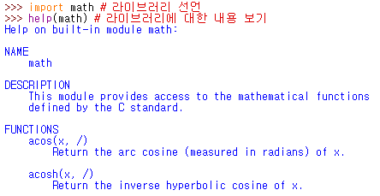
표준 라이브러리
① import 라이브러리명
② from 라이브러리명 import 함수명
③ import 라이브러리명 as 단축명
④ help() 활용

Slide 3
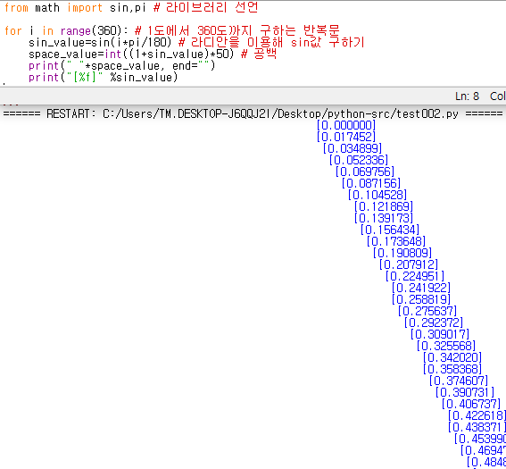
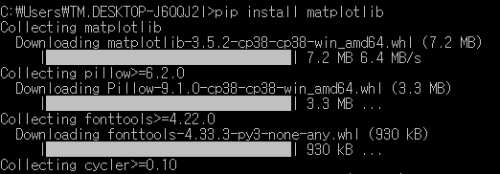
math 모듈 사용 예제
① sin 함수 값을 1도에서 360도까지 구하기
mathplotlib 모듈
① cmd 창에서 mathplotlib 설치

Slide 4
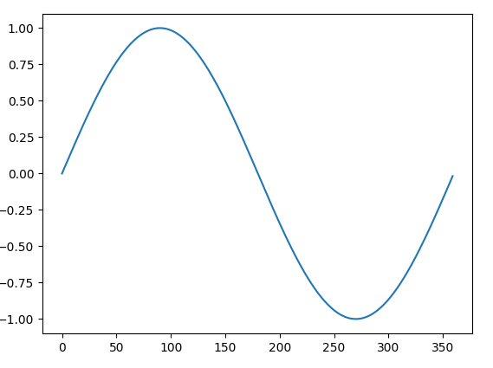
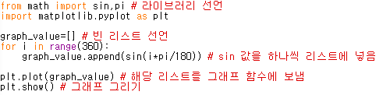
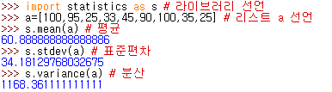

mathplotlib 모듈
② 그래프 그리기
statistics 모듈
① 평균, 표준편차, 분산 구하기
② 조화평균 구하기

Slide 5

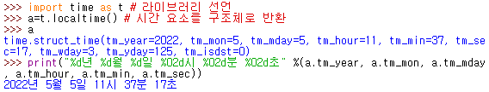
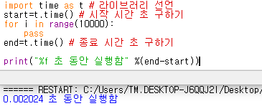
time 모듈
① 시간 구하기
② 시간 출력
③ 시간차 계산

Slide 6
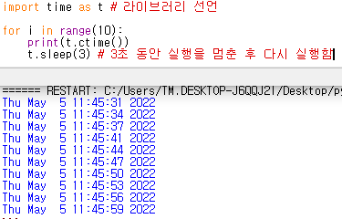

time 모듈
④ sleep() 함수
datetime 모듈
① 시간 출력

Slide 7
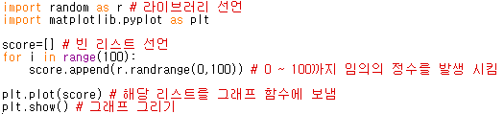
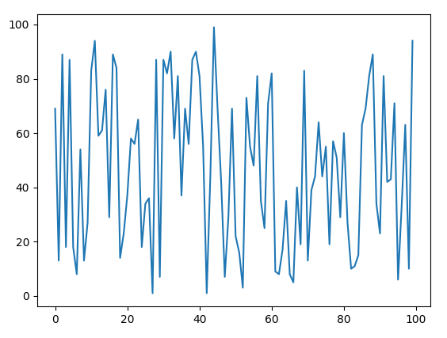
random 모듈
① 난수 발생

Slide 8
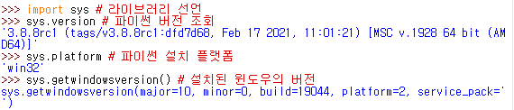
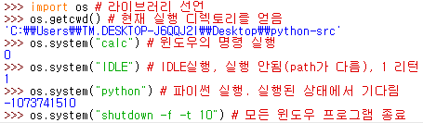
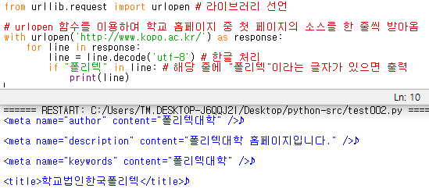
sys 모듈
① 예제
built-in 모듈
① os
② urllib

Slide 9
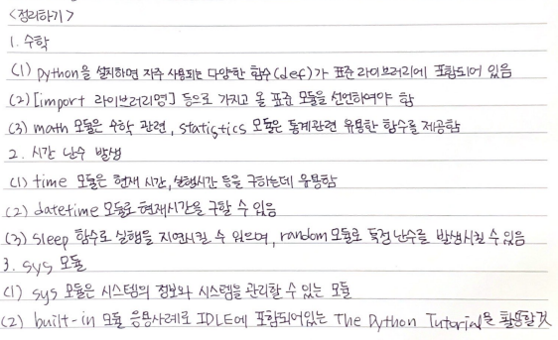
정리하기

